Slide 1
Развитие способностей дошкольника средствами режиссерской игры
Тема стажировки: «Пять волшебных монеток, тайно спрятанных в Поле чудес режиссера, или как упаковать когнитивные задачки пяти образовательных областей в пространство режиссерской игры»
«Воображаемая ситуация имеет место там,
где есть расхождение наглядного поля и поля смыслового»
(Л.С. Выготской).

Slide 2
ИСТОКИ РЕЖИССЕРСКОЙ ИГРЫ
Режиссерская игра
Предметно-манипулятивная деятельность

Slide 3
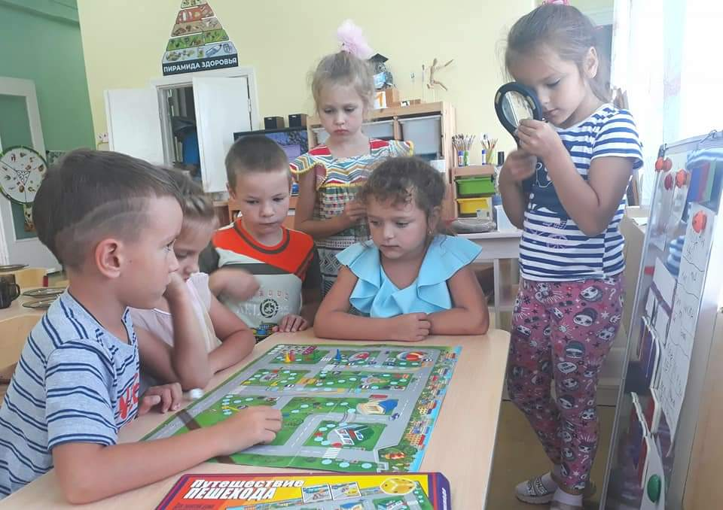
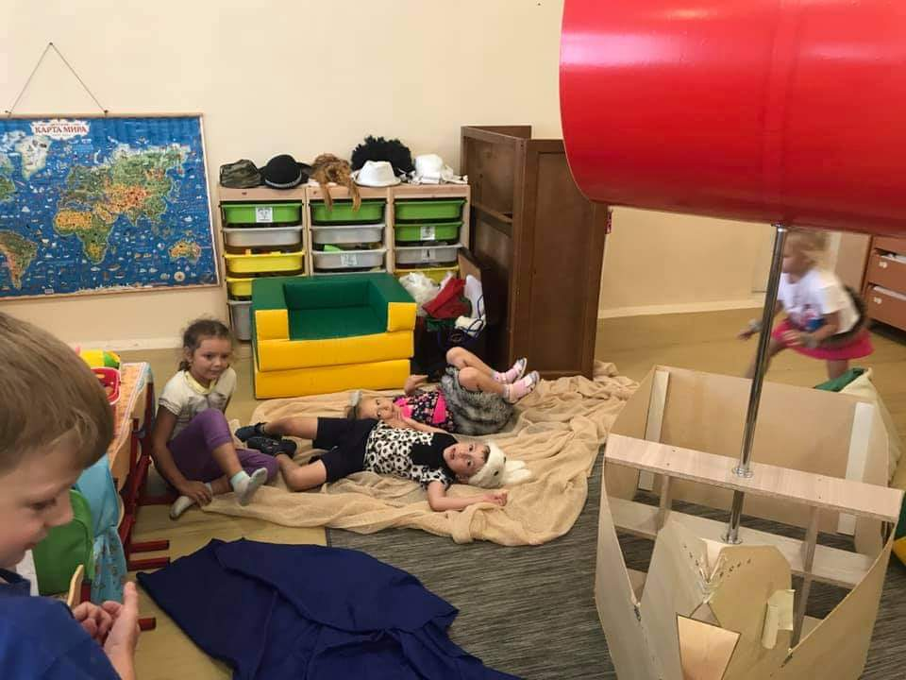
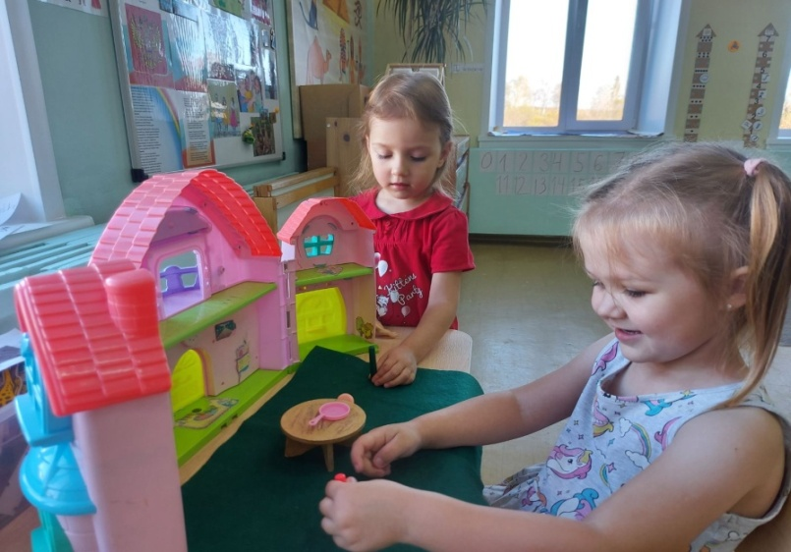
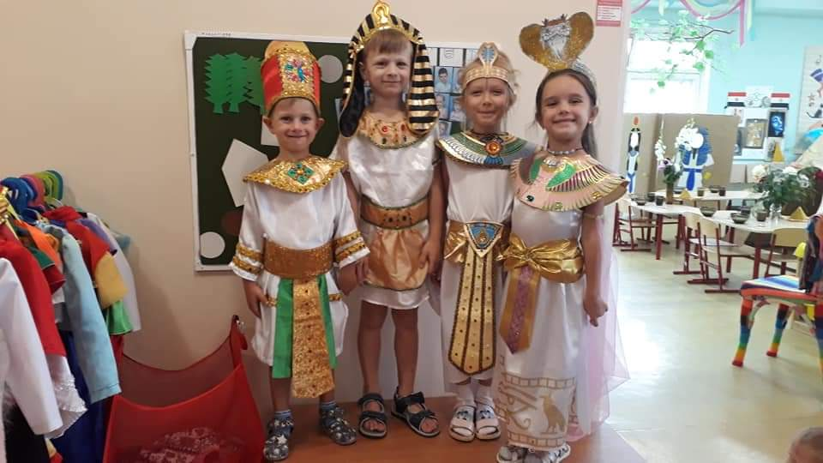
ИННОВАЦИОННОСТЬ СОВРЕМЕННОЙ
КЛАССИФИКАЦИИ ИГРЫ (Е.Е.КРАВЦОВОЙ)
Игра с правилами (6-7 лет)
Сюжетно-ролевая игра
(5-6 лет)
Режиссерская игра (3-4 лет)
Образная игра (4-5 лет)

Slide 4
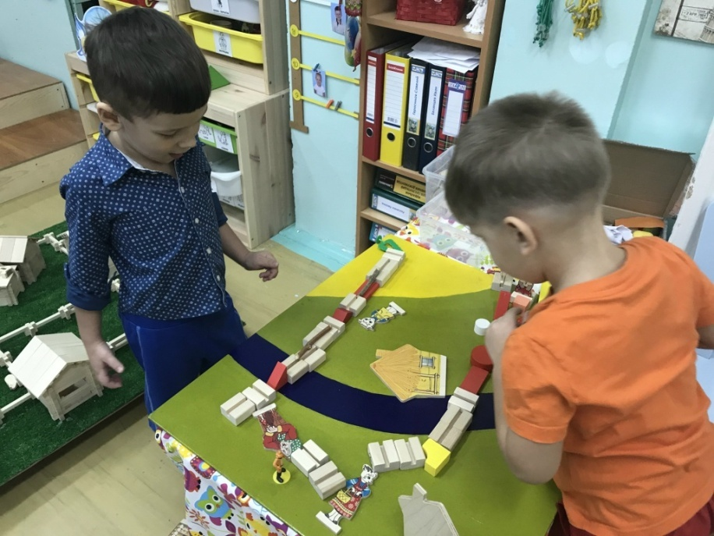
ЧТО ЖЕ ТАКОЕ РЕЖИССЕРСКАЯ ИГРА?

Slide 5
ДЕЙСТВИЯ РЕБЕНКА
Cоздает сюжет-сценарий
Придумывает, чем что будет

Slide 6
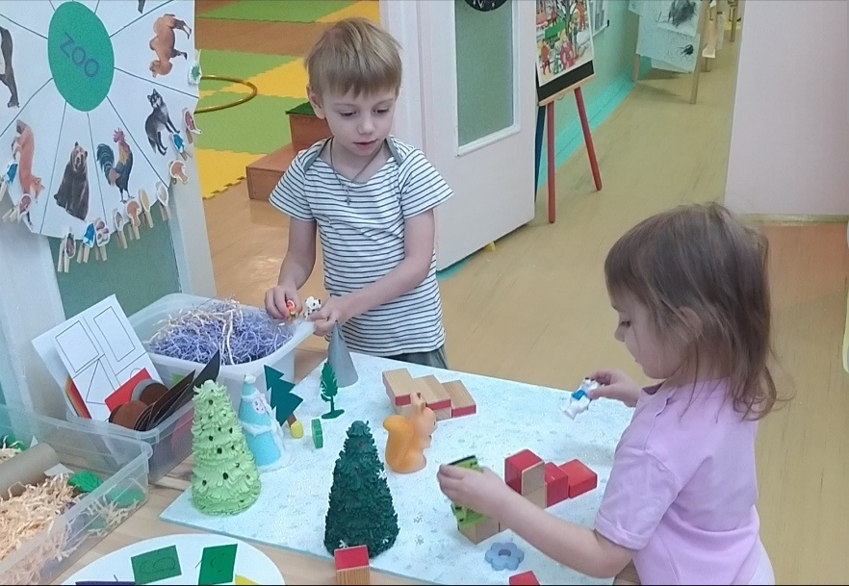
ДЕЙСТВИЯ РЕБЕНКА
Придумывает мизансцены
Исполняет все роли

Slide 7
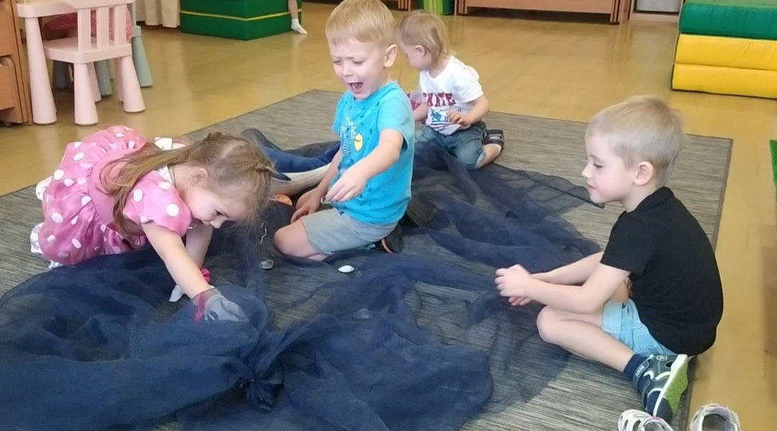
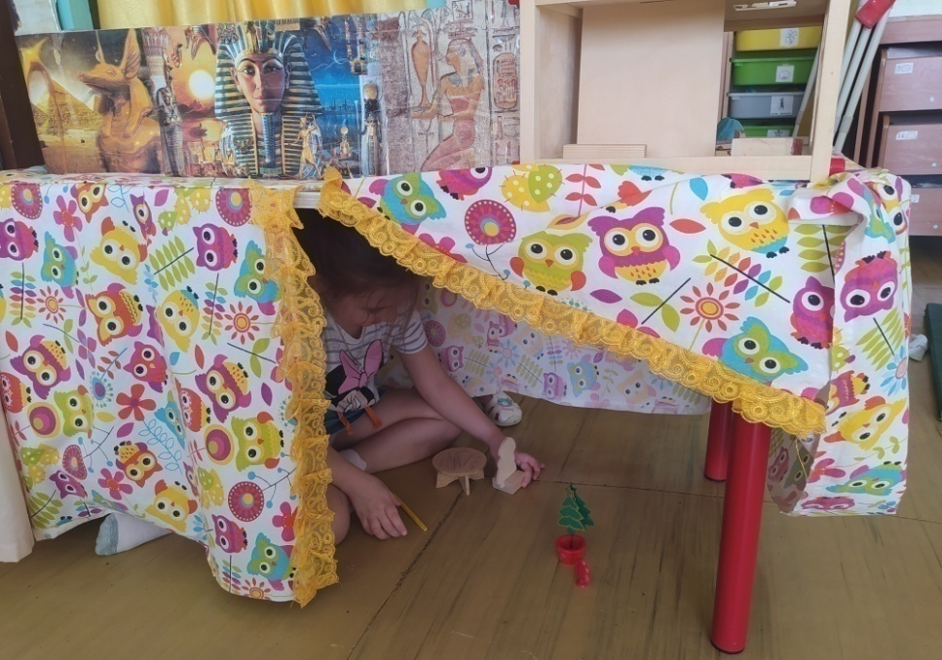
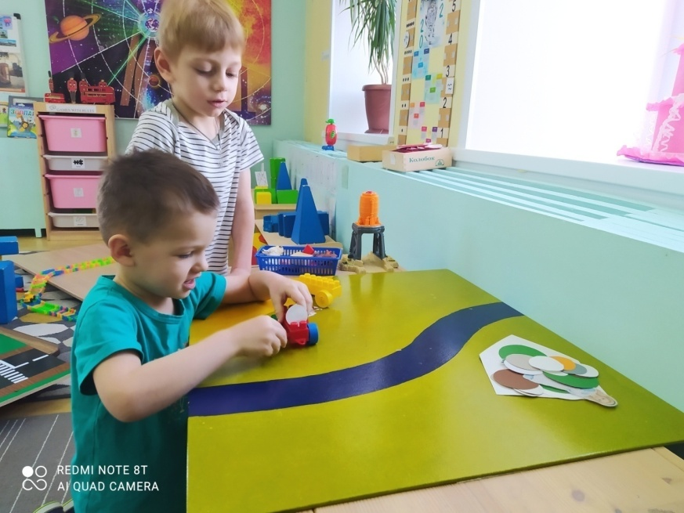
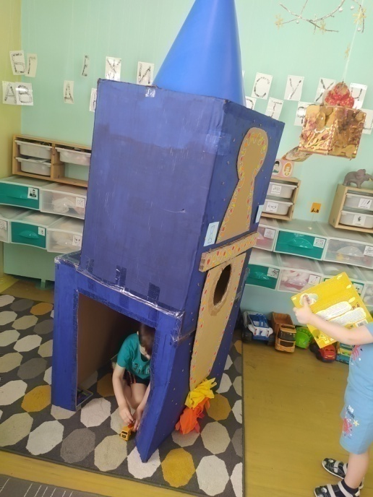
УСЛОВИЯ ДЛЯ ЗАРОЖДЕНИЯ И РАЗВИТИЯ РЕЖИССЕРСКОЙ ИГРЫ

Slide 8
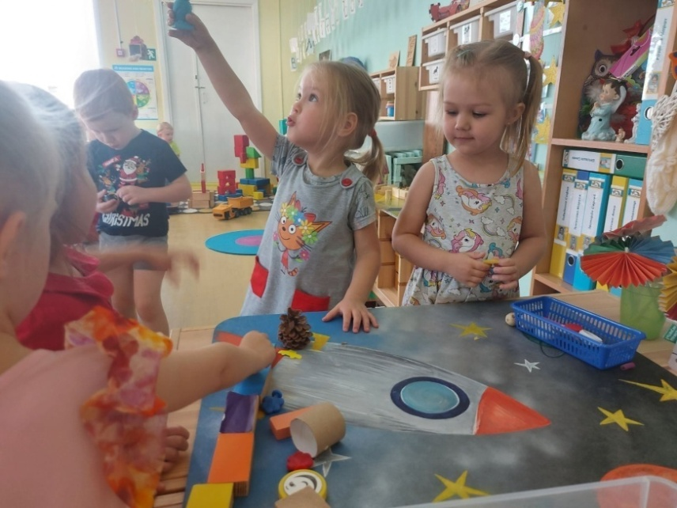
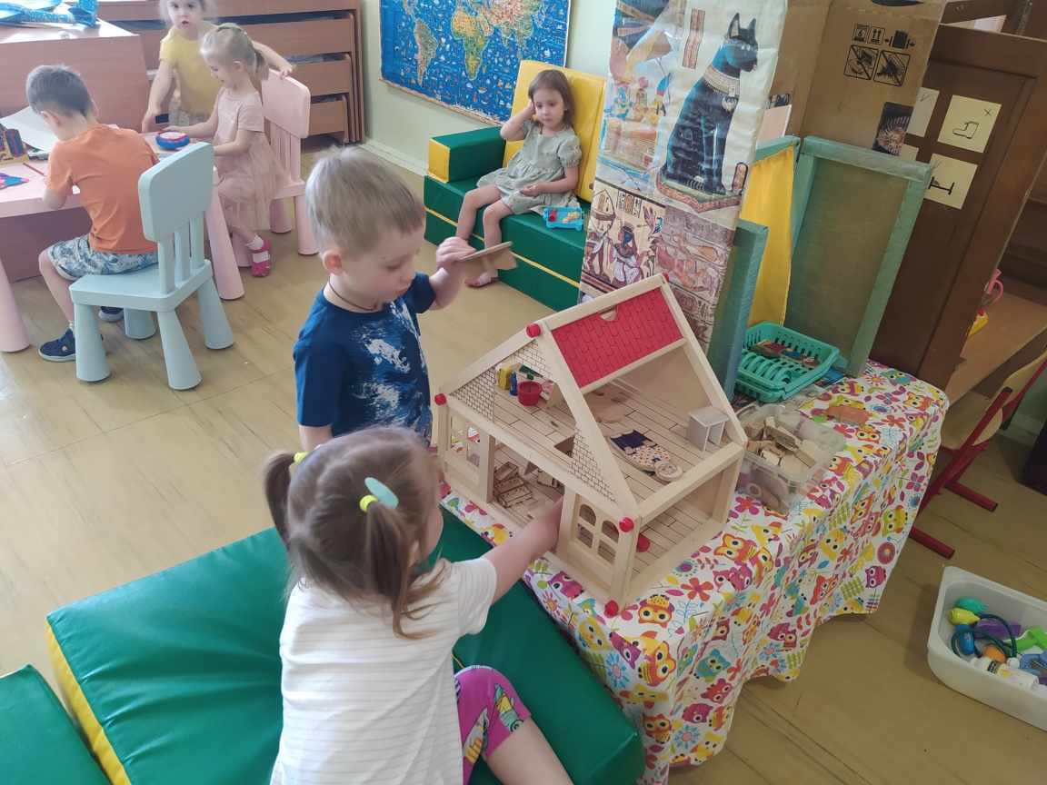
УСЛОВИЯ ДЛЯ ЗАРОЖДЕНИЯ И РАЗВИТИЯ РЕЖИССЕРСКОЙ ИГРЫ

Slide 9
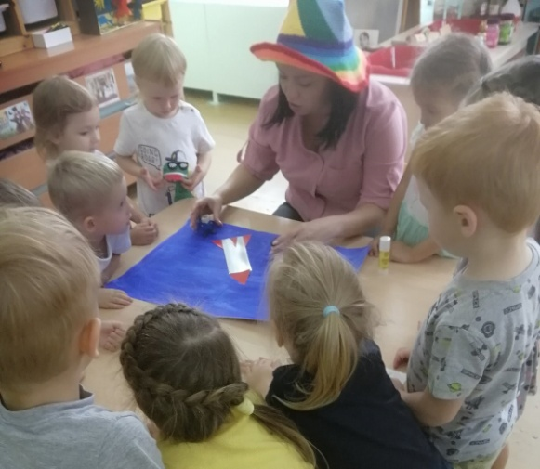
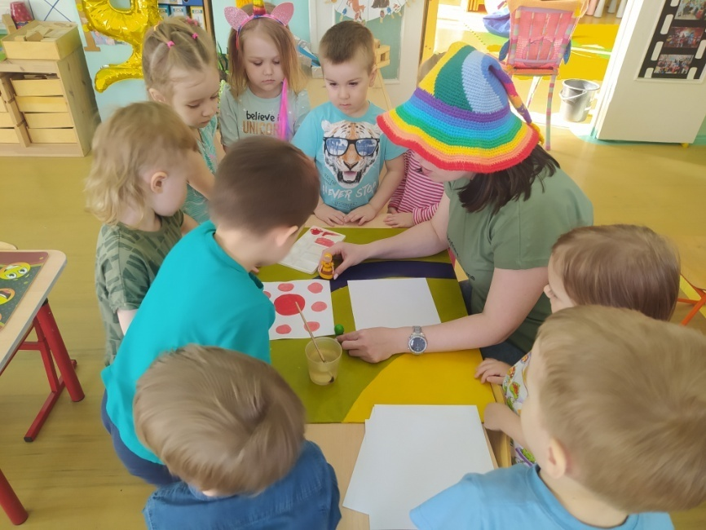
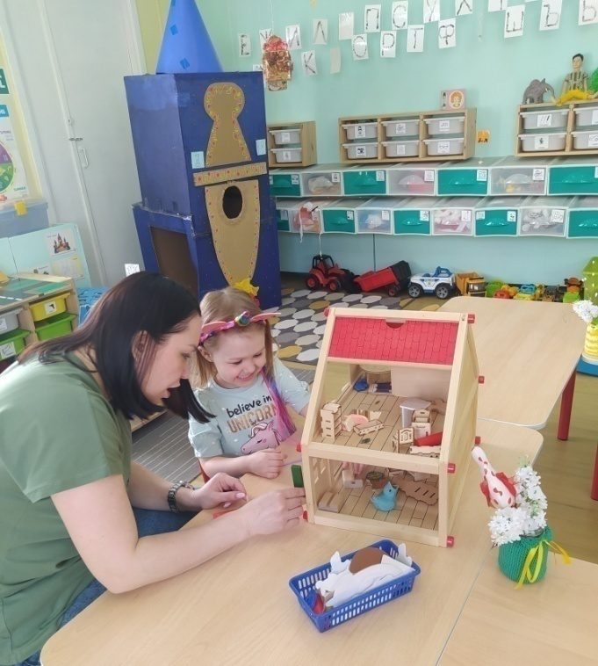
ПОЗИЦИЯ ВЗРОСЛОГО В ИГРОВОЙ ДЕЯТЕЛЬНОСТИ
НАБЛЮДАТЕЛЬ
ФАСИЛИТАТОР
ИГРОК

Slide 10
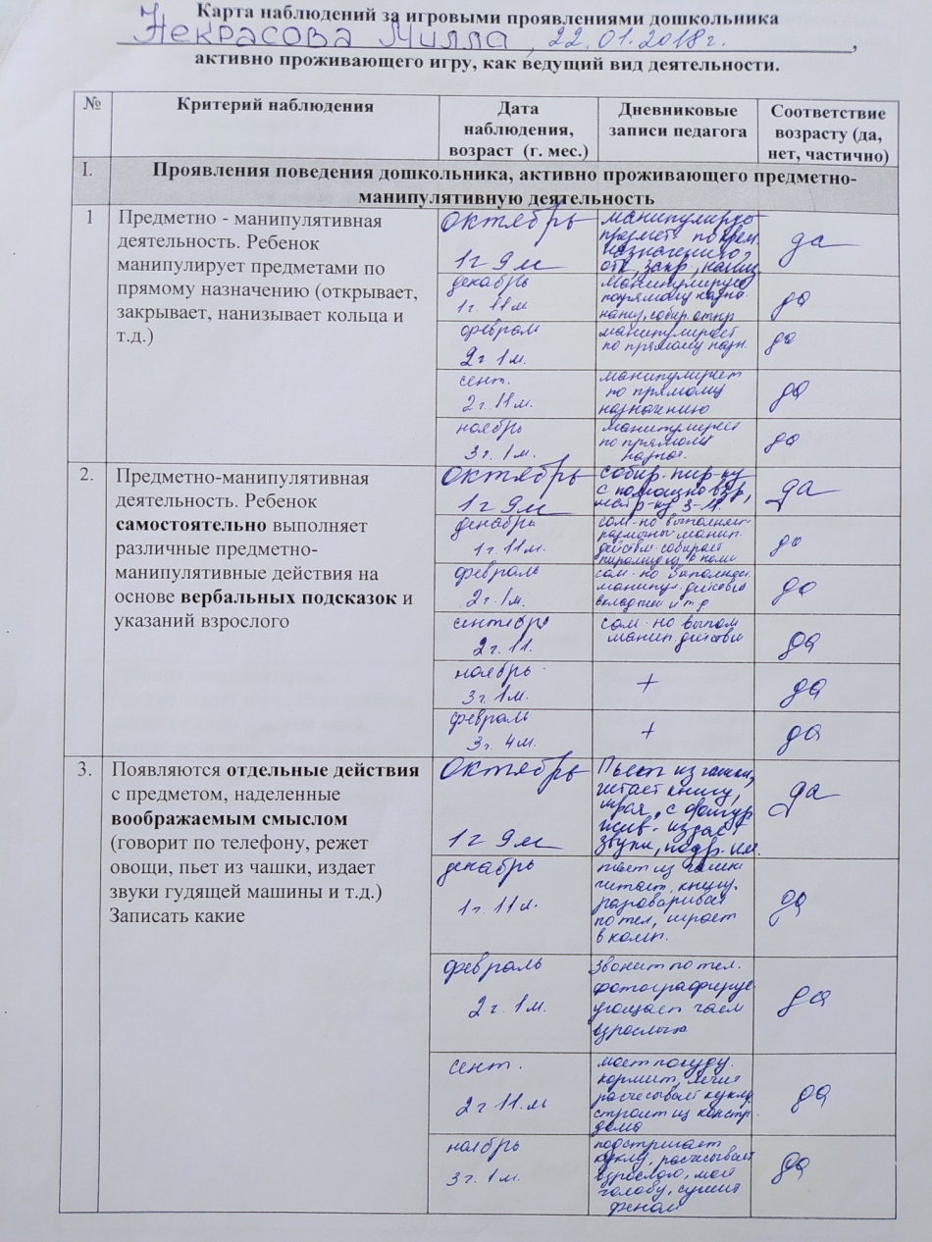
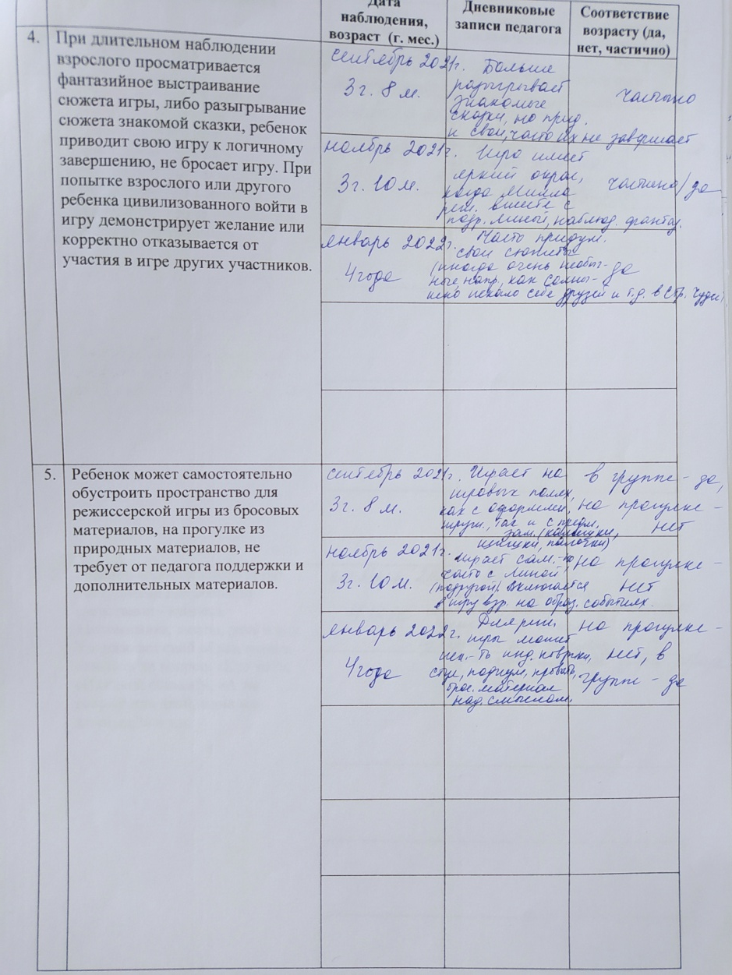
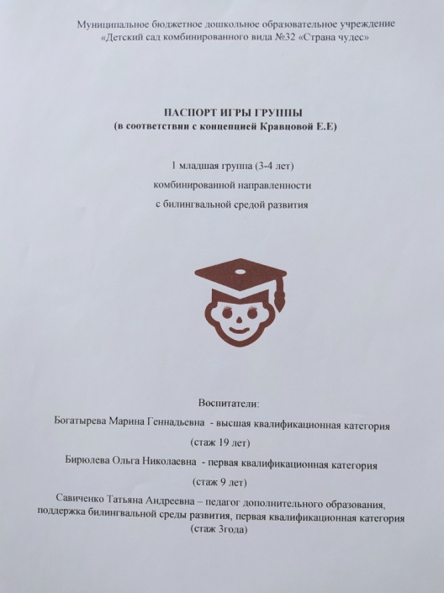
ПОЗИЦИЯ НАБЛЮДАТЕЛЯ С ФИКСАЦИЕЙ РЕЗУЛЬТАТОВ

Slide 11
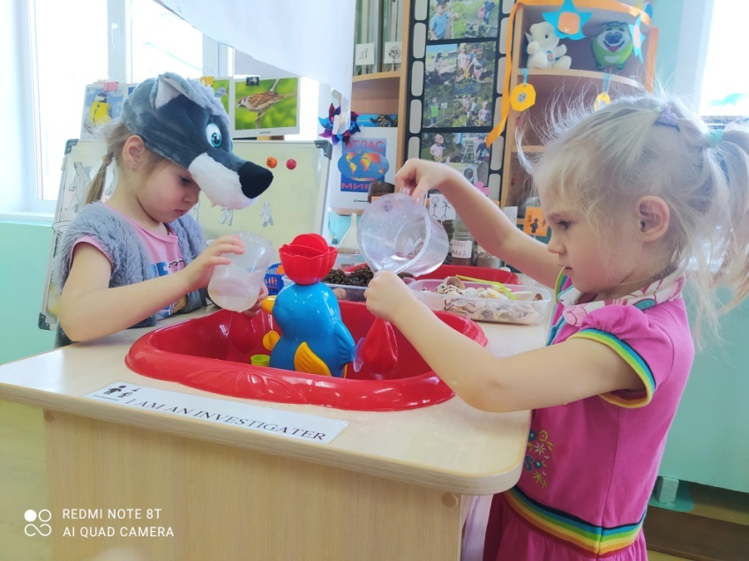
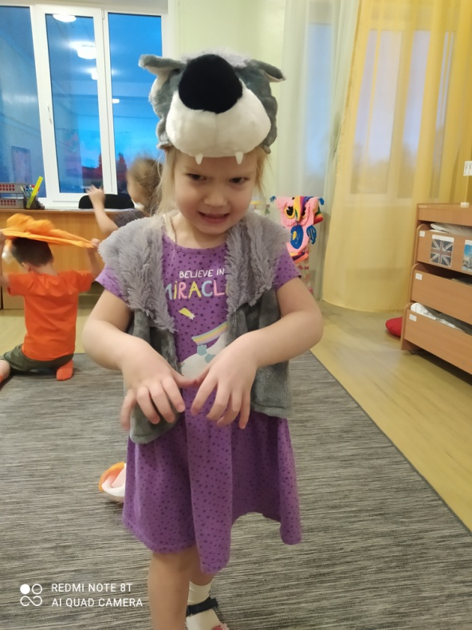
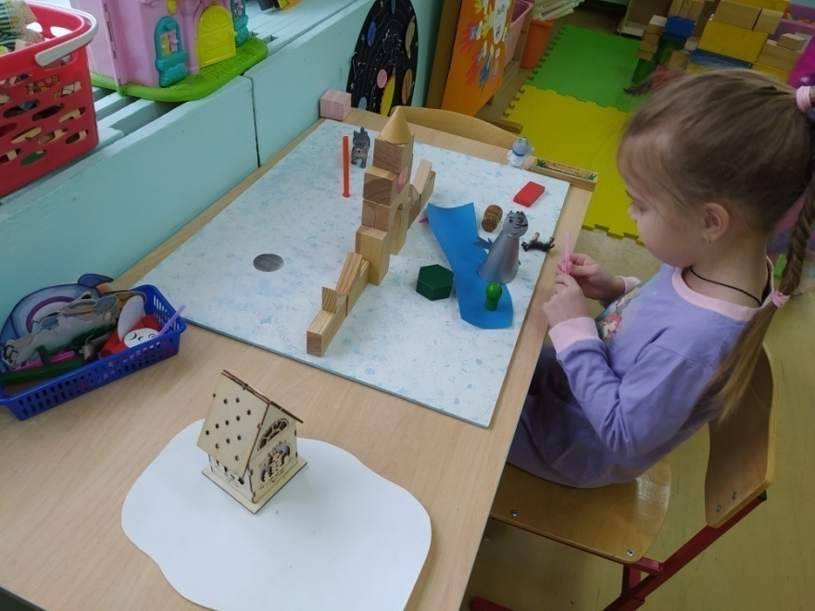
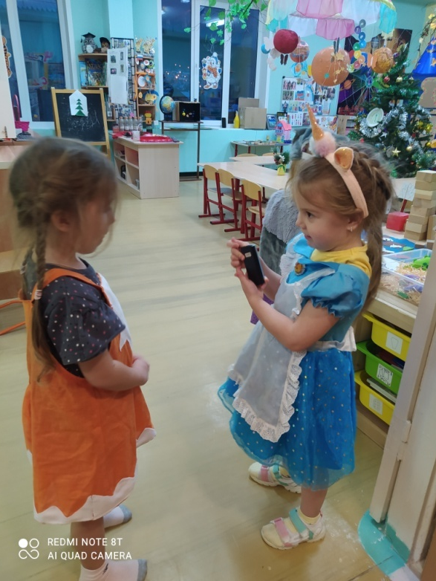
«ВИДЕТЬ ЦЕЛОЕ РАНЬШЕ ЧАСТЕЙ»

